Slide 1

Projet “AITakesMyPhotos”
Your Tech Bootcamp
Jedha FSDA “bloc 6”
Piotr Grudzinski

Slide 2




Le Principe du Projet
2800 photos
Sur la base des informations récupérées depuis mon compte Instagram contenant environ 2800 photos, ce projet vise à repérer les indicateurs qui favorisent le succès et la viralité d'une publication. L'analyse combine des données quantitatives (likes, reach, commentaires) avec des caractéristiques visuelles (colorimétrie, présence de personnes) pour construire un modèle prédictif robuste.
Corpus d'analyse complet
Score de viralité
Métrique composite créée
Hypothèse centrale
Le succès d'une photo dépend de paramètres tels que le moment
de la journée de la publication et les caractéristiques visuelles de
l'image elle-même.
ML prédictif
Random Forest optimisé

Slide 3










Descriptions des étapes
Cadrages & choix indicateurs
Liste des métriques pour juger la viralité : likes, reach, heure de publication, caractéristiques visuelles
Extractions Graph API (Meta) & Python
Paramétrage du compte de dév Meta, récupération des données depuis les endpoints /media et /insights
Enrichissement via le modèle Yolo
Utilisation de Python Imaging Library et de YOLO pour repérer les photos noir et blanc / couleurs
et si présence de personnes sur les photos
Architecture médaillon sur postgreSQL
Construction de bases bronze (RAW), intermédiaires (STAGING) , décisionnelles (ANALYTICS) et MACHINELEARNING
Dashboards analytics (Looker)
Construction d’un dashboard sur lookerstudio pour donner des insights pertinents sur la viralité des photos
ML et précitabilité (Dataiku)
Transformation, featuring engineering et entrainements des données sur Dataiku,
pour trouver le modèle de prédiction le plus performant
LOREM
Création d ‘une appli web
Conception d'AITAKESMYPHOTO V2 pour scorer une photo uploadée en temps réel
(non inclus dans cette version)

Slide 4
Planning des étapes - 4 semaines d’ETP
S1
S1
S2
S3
S4
Cadrages & choix indicateurs
Extractions Graph API (Meta) & Python
Enrichissement via les modèles PIL et Yolo
Architecture médaillon sur postgreSQL
Dashboards analytics (Looker)
ML et précitabilité (Dataiku)
LOREM
Création d ‘une appli web

Slide 5



Récupération des Données Instagram
L'extraction complète des 3024 posts a nécessité la mise en place d'une pagination pour parcourir l'ensemble du catalogue. Le processus d'authentification via Meta for Developers a permis d'obtenir un token longue durée valide 60 jours.
Authentification
Génération du token longue durée via OAuth avec app_id et app_secret
Pagination
Boucle while sur l'endpoint pour récupérer les 3024 posts par lots de 25
Insights
Appel /insights et Media pour chaque post_id afin d'enrichir
avec notamment likes, reach et media URL (qui pointe vers l’image)
3 datasets en ressortent :
dim_posts
dim_insights
dim_pics
3024 entrées contenant id, caption, media_type, media_url, like_count, comments_count, timestamp
3023 entrées avec post_id, reach, shares (données partielles depuis 2019)
2884 images enrichies avec colorimétrie et détection de personnes

Slide 6
Indicateurs choisis & appels via le Graph API
Le Graph API est le nom de l’appli de Meta pour les développeurs afin qu’ils puissent effectuer des appels API sur les fonctionnalités des produits Meta (dont Instagram), dont l’obtention des photos et des statistiques des publications.
Nom | Description | Intérêt | Disponibilité | Exemples d’appels
Reach | Le nombre de comptes uniques qui ont vu cette publication (disponible que depuis 2019) | Analytics : mesure la performance des posts via l’audience ML : Va permettre de calculer le score de viralité | Dispo dans le endpoint /insights appelé dans Python | https://graph.facebook.com/v18.0/{post_id}/insights?metric=reachaccess_token={access_token}
Likes | Le nombre de J’aime sur votre publication (dont la photo est visible via media_url) | Analytics : mesure la performance des posts via l’engagement ML : Va permettre de calculer le score de viralité | Dispo dans le endpoint /medias appelé dans Python | https://graph.facebook.com/v18.0/{ig_user_id}/media?fields=,like_count,timestamp,media_url&access_token={access_token}"
Timestamp | La date et l’heure de la publication au format YYYY-MM-JJTHH:MM:SS | Analytics : permet d’y extraire saisonnalité et moments de la journée ML : ces 2 indicateurs peuvent influencer le score | Dispo dans le endpoint /medias appelé dans Python | media?fields=,timestamp&access_token={access_token}" + transformations posterieures
People | Description de la photo : portrait, groupes ou sans personnes identifiées | ML : cet indicateur peuvent influencer le score | Donnée enrichie via le modèle YOLO (la photo à analyser est visible via media_url) et avec Python | def load_yolo(): net = cv2.dnn.readNet("yolov3.weights", "yolov3.cfg")
Colorimétrie | Description de la photo : couleur ou noir & blanc | ML : cet indicateur peuvent influencer le score | Donnée enrichie via le modèle PIL et avec Python | if not (r == g == b): return False

Slide 7
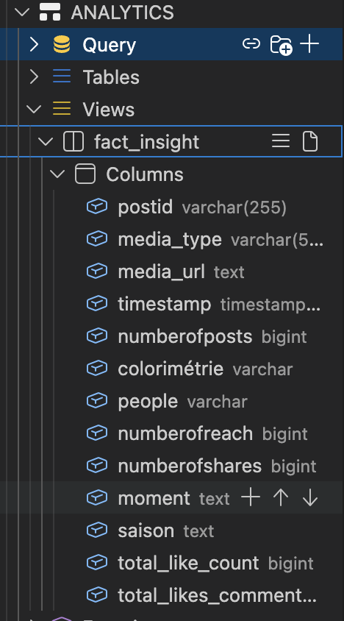
Architecture Médaillon sur PostgreSQL
L'architecture de données suit le paradigme médaillon avec 4 couches distinctes, permettant une séparation claire entre ingestion brute, transformation, analyse et machine learning. Cette approche garantit la traçabilité et la robustesse.
Schéma RAW (Bronze)
Schéma STAGING (Silver)
Ingestion directe des CSV extraits du notebook Python. Trois tables : dim_posts (3024 entrées), dim_insights (3023 entrées), dim_pics (2884 entrées). Aucune transformation, données brutes préservées.
Vues SQL filtrées éliminant les vidéos (media_type = 'IMAGE' ou 'CAROUSEL_ALBUM'). Dédoublonnage des colonnes et renommage cohérent des clés (postid). Préparation pour les jointures.
Schéma ANALYTICS (Gold)
Schéma MACHINELEARNING
Fact table créée(fact_insight) via CTE :: extraction des moments de journée (morning, afternoon, evening, night) et saisons (spring, summer, autumn, winter) via CASE WHEN sur timestamp. Jointure et agrégations pour Looker Studio.
Vue dédiée au ML avec jointures complètes des trois dimensions. Données normalisées et enrichies avec reach_proxy pour combler les valeurs manquantes. Base pour l'entraînement Dataiku.

Slide 8
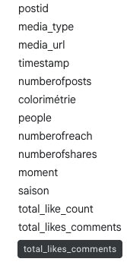
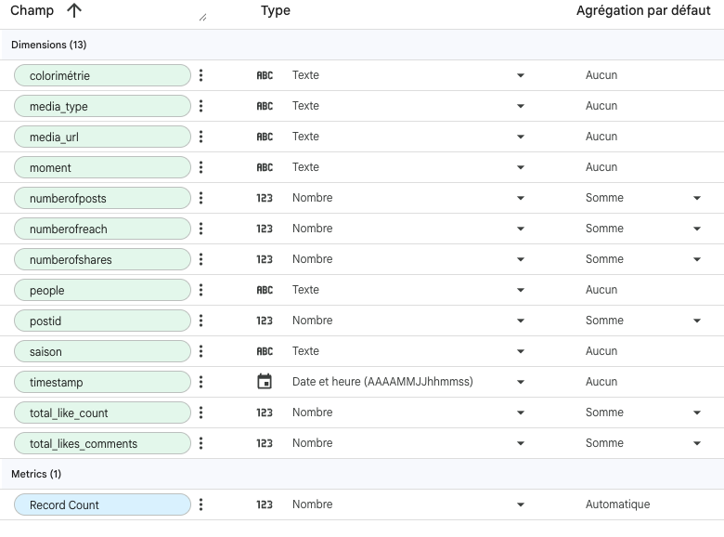
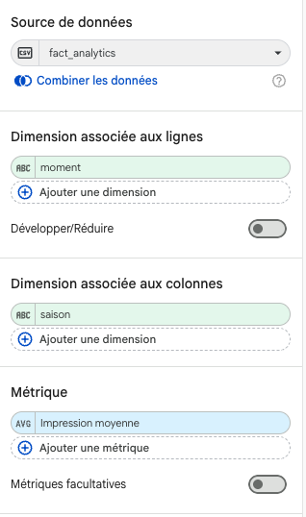
Interfaçage LookerStudio & Dashboarding
Ingestion de fact_insight via les fichiers CSV
Préparation des données typage et aggrégation
Dashboarding avec les insights impactant (quelles tendances amènent la viralité)

Slide 9
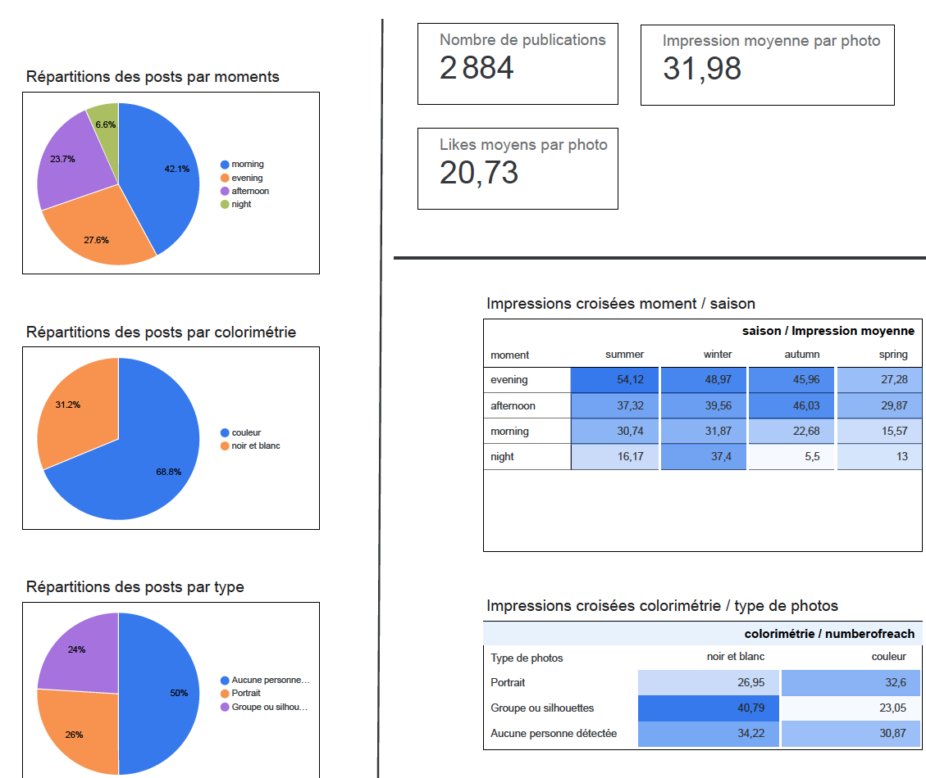
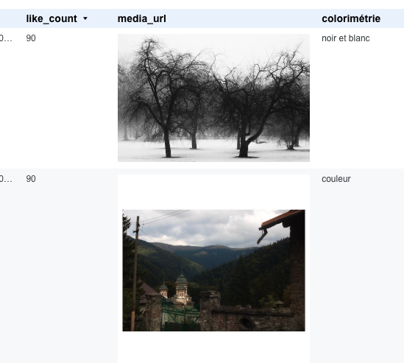
Interfaçage LookerStudio & Dashboarding
Lien vers le dashboard Looker
Enseignements
Afin d'améliorer les performances de ce compte instagram,
On peut donc suggérer une nouvelle stratégie de réseaux sociaux :
- les photos en noir et blanc et contenant des groupes ou des silouhettes ont des meilleures performances (reach)
-il vaut mieux poster le soir (sauf l'automne ou l'AM est un meilleur créneau)

Slide 10
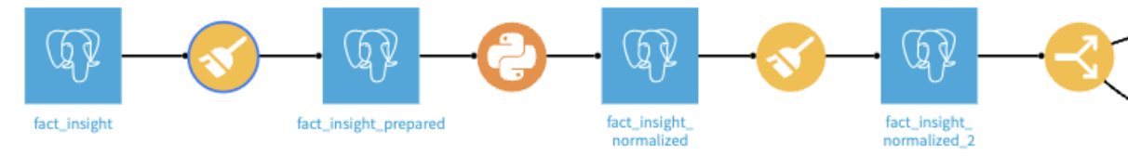
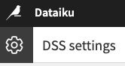
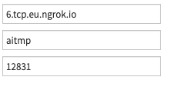
Interfaçage Dataiku & préparation via la pipeline
Connexion Dataiku → posgtre SQL via Ngrok (service de reverse proxy permettant d’exposer publiquement du localhost)
tcp://6.tcp.eu.ngrok.io:12831 -> localhost:5432
Recettes de préparations et de feature engineering
Fact insight --> fact insight prepared feature engineering avec la création des colonnes "saison" et "moment" après avoir extrait les mois et heures Fact insight prepapred --> fact insight normalized Normalisation de la donnée Reach (indispo avant 2019) : imputation des données via une pondération basée sur la corrélation avec les likes, l’écart type et la médiane def estimer_reach_normalise(likes): return normaliser_likes(likes) * 0.7 reach_estime = estimer_reach_normalise(row['like_count']) reach_proxy = reach_estime * reach_std + reach_mean Fact insight normalized --> fact insight normalized 2 : création du score de viralité score de viralité = (like_count - mediane) / ecart type + (reach_proxy - mediane) / ecart type Cela permet de les comparer sur une même échelle (standardisation en Z-score). Rendre ce score multidimensionnel limité à 4 valeurs pour simplifier sa prédiction.

Slide 11
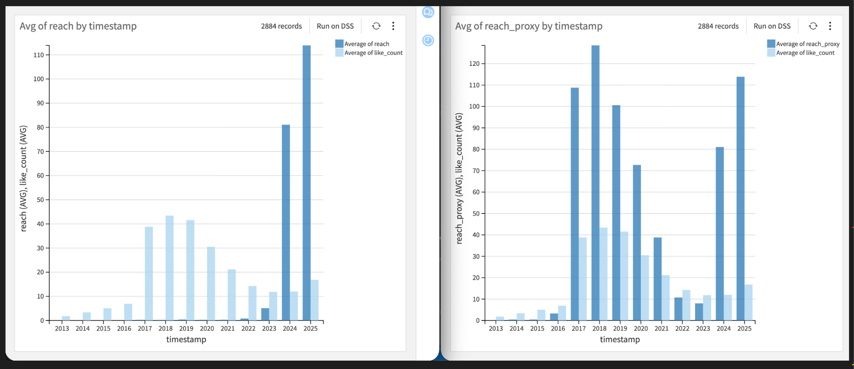
Distribution de la donnée “REACH” avant et après imputation

Slide 12
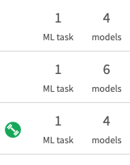
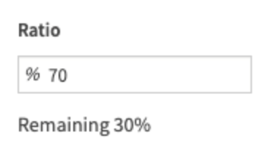
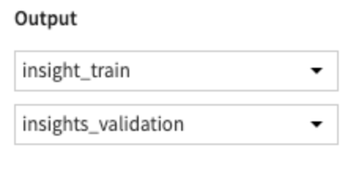
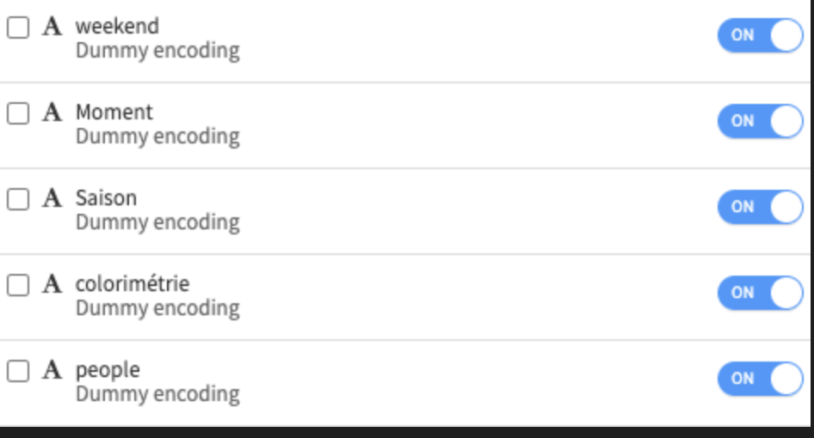
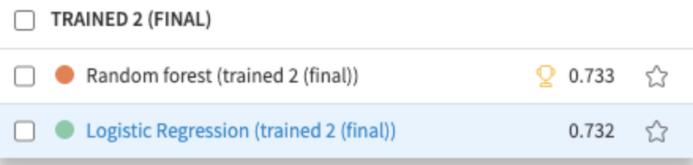
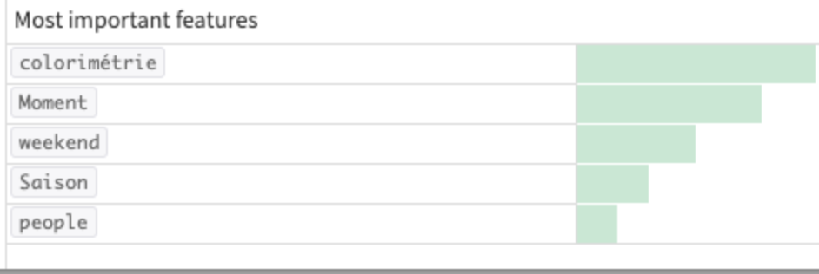
Entrainements de modèle & scoring sur Dataiku
Split de la dataset en données d'entraintement et données de validation
Le modèle d’entrainement le plus performant
Lancement de quelques modèles de ML afin de connaître le meilleur pour scorer "score de viralité)
Au bout de quelques tests, l'algorithme Random Forest associé à la metric "ROC AUC" semble être la plus performante.
les features sélectionnés : enlever ceux qui ont un lien direct avec le score (comme likes)
résultat : score de 0.733 , ce qui pour du marketing ou de la reco est acceptable

Slide 13
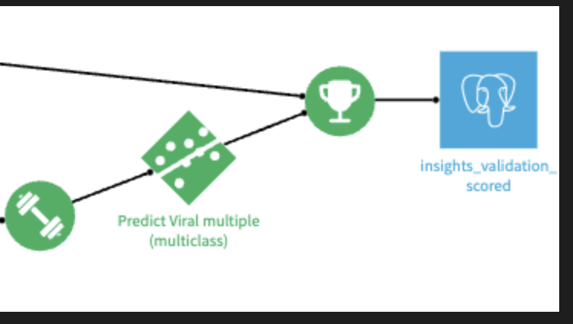
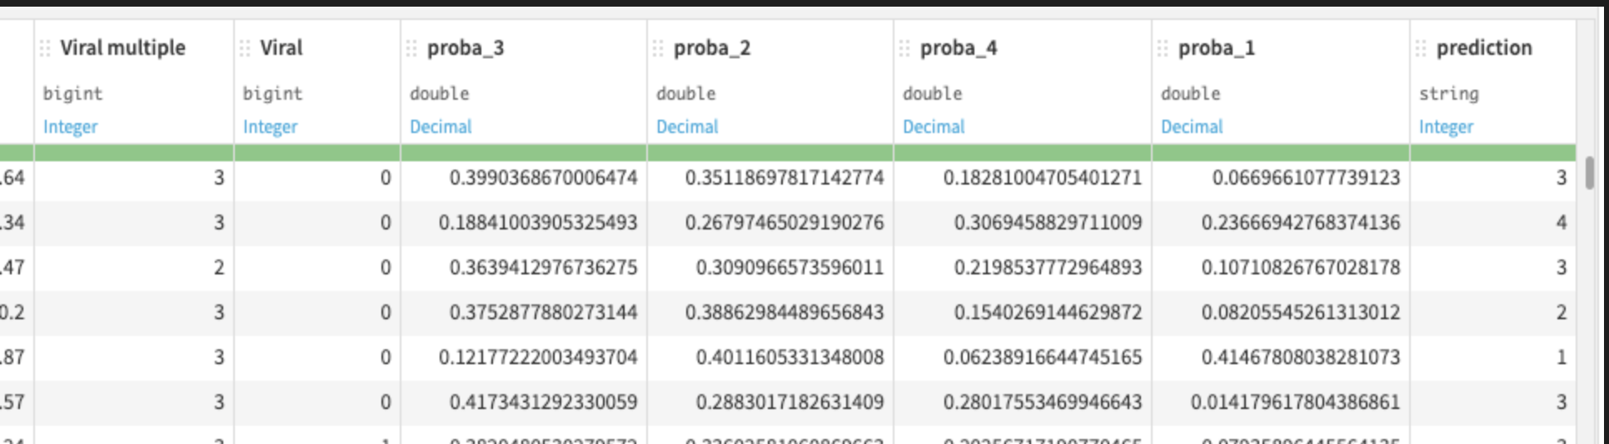
Entrainements de modèle & scoring sur Dataiku
Scoring sur la base du meilleur modèle
Scoring sur la base du meilleur modèle
On va donc prédire le champ "Viral multiple" dans le champ "prédiction" sur la donnée servant à valider le modèle

Slide 14
Les limites du modèle
La base de test est restreinte, ce qui rend les arbres de décisions peu profondes et le modèle potentiellement imparfait le compte étudié n’a pas beaucoup d’audiences et les données telles que les commentaires ou les partages, insuffisantes, n’ont pas pu être inclus dans le score de viralité la donnée d’audience REACH ayant été dispo qu’après 2019 et quand mon compte a été basculé en professionnel (réellement après 2024), a du être imputée, avec de potentiels biais d’erreur en découlant

Slide 15
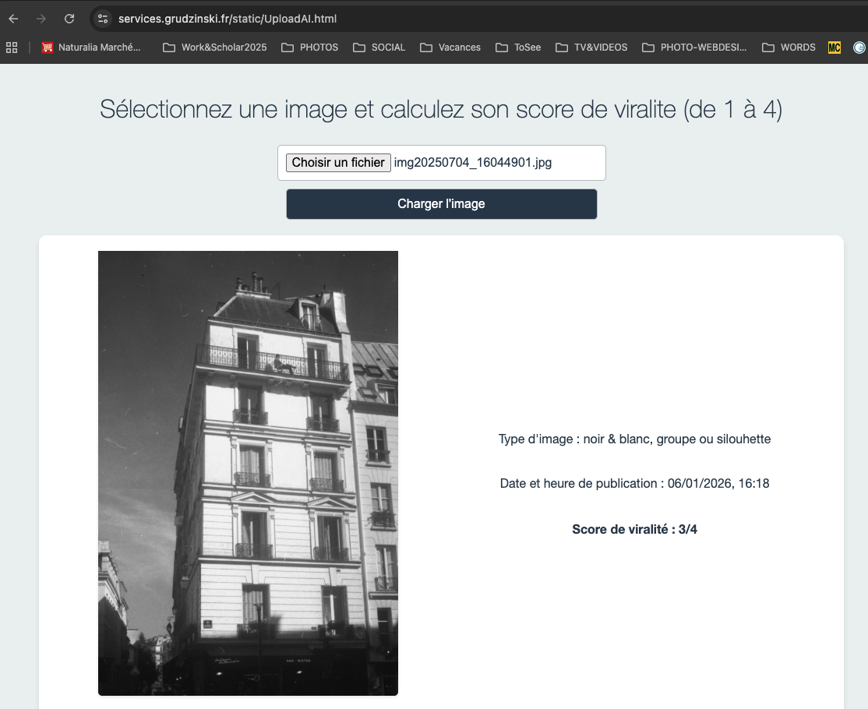
AITAKESMYPHOTOS V2 : une appli web qui évalue et prédit en temps réel la viralité d’une photo (en cours dans la V2)
User story :
Evaluer le score de viralité (précédemment défini) en temps réel sur la base d’une photo uploadée, avant de la diffuser sur Instagram
Mise en place technique :
1. Appliquer les fonctions is_grayscale et detect_people pour décrire l’image 2. récupérer le timestamp de publication 3. récupérer le code Python de Dataiku qui est issu du modèle de scoring de la donnée “Viralité” 4. récupérer son score et l’afficher
Infra:
Server web Flask (codé en Python donc très compatible technologiquement)

Slide 16

Any questions ?

